Slide 1
Problemática relacionada con sensores
José Mora López
Facultad de Informática

Slide 2
Guión
Guión
Problemática por capas (OSI)
  Capa física – Hardware
  Capa de enlace de datos – Conexión
  Capa de red – Determinación de ruta
  Capa de transporte – Conexión extremo a extremo
    Calidad de servicio
  Nivel de sesión – Flujos (Streams)
  Nivel de presentación – Sintaxis y formato
    Estándares SWE
  Nivel de aplicación
    Interfaces estándar de SWE
    Semántica: Ontologías existentes
Algunos ejemplos

Slide 3
Capa física - Hardware
Sensores
  Capturan información del mundo real
    Ruido: precisión en la medición
    In situ: problemas de transmisión de información
Inalámbricos
  Problemas de coste energético
    Recargables: posible funcionamiento intermitente
    No recargables: desechables
  Consumo de energía:
    Principalmente por transmisión de información
    Procesamiento no suele ser problema
      Excepciones. P.Ej: Imágenes
    Captura de información no suele ser problema

Slide 4
Capa de enlace de datos - Conexión
  Problemas por el consumo energético
    Información muy compacta (muy pocos bits)
      Mantener fiabilidad de los datos
      Seguridad
    Transmisión muy eventual
  La red es dinámica
    Los nodos pueden caer o moverse
    Determinar posición de nodos cercanos
  Dispositivos que tienden a la miniaturización
    Poco consumo energético
    Poca batería
    Poca capacidad de cómputo
    Centrados en la eficiencia en captar una determinada información del entorno y emitirla

Slide 5
Capa de Red – Determinación de la ruta
La ruta debe ser mínima en coste energético
  Balanceo entre número de saltos y longitud de cada uno
  Rutas no pueden ser fijadas en antemano
    Disponibilidad de los nodos
Nodos heterogéneos
  Sensores / repetidores / sumideros …
Balanceo de carga entre nodos
  Alto consumo cerca del sumidero
  Balanceo cuesta energía
Nodos móviles (sumidero)

Slide 6
Capa de transporte – Conexión extremo a extremo
Red de sensores como una fuente de información.
  Baja fiabilidad en muchos casos
  Disponibilidad de la información condicionada
  Puede forzarse la emisión de información por un evento
Red activa, puede procesar e integrar la información
  Disminuye la cantidad de datos transmitidos
  Eficiencia en ancho de banda y energía
Posibilidades como factorización de consultas simultáneas para el ahorro de energía
Calidad de servicio, problema de la escalabilidad
  Ancho de banda posiblemente compartido con otros servicios Ej: móviles
  “Internet of many things” (IPv6) (“The embedded fringe”)

Slide 7
Nivel de sesión – Flujos (Streams)
Dos métodos de funcionamiento en redes de sensores
  Pull (consulta): la red devuelve información bajo petición
  Push (subscripción): la red lanza valores ante otra clase de eventos
Si la red lanza estos valores de forma habitual tenemos un flujo de datos (stream)
  Cantidad de información
  Tiempo real
  Problemas para la integración

Slide 8
Nivel de presentación – Sintaxis y formato
Información diferente en dos ámbitos
  Formato dentro de la red
    Consumo energético: compacto
  Formato después del sumidero
    Gran cantidad de datos: compacto y fácil de procesar
Además: uso de metadatos para descripción
Sensor Web Enablement (SWE) define varios estándares para datos y metadatos

Slide 9
Estándares SWE
Observations & measurements
  Representa observaciones, medidas, procedimientos y metadatos de sensores
  Información abundante, énfasis en la eficiencia
SensorML
  Define sensores funcionalmente, como procesos
    De medida (físicos) o post-procesamiento (abstractos)
    Simples o compuestos
  Para el descubrimiento y uso de los recursos descritos
Geography Markup Language
  Representa el mundo como un conjunto de fenómenos (simples o compuestos) localizados
TransducerML
  Transductor = superconjunto de sensores y actuadores
  Información de control (mandatos) y de sensor (estado)

Slide 10
Nivel de aplicación
Alta heterogeneidad en las fuentes de información
  Redes de sensores heterogéneas en todos sus niveles
  Otras fuentes de información a tener en cuenta
Para tratar con esta heterogeneidad
  Estándares en las interfaces (SOA) Ej: SWE
  Semántica
    Ontologías de sensores
    Ontologías de dominios relacionados
Integración de información y planificación de consultas
  Lidiar con problemas de niveles inferiores
    Calidad de servicio
    “Pay-as-you-go”
    Integración de streams
    etc

Slide 11
Interfaces estándar SWE
SWE define varias interfaces
  Sensor Observation Service
    Gestionar sensores desplegados
    Recuperar información de sensores (observaciones)
  Sensor Alert Service
    Anunciar y publicar información de observaciones
    No registro sino endpoint al que el cliente se conecta
  Sensor Planning Service
    Pedir información de un SPS
    Peticiones a sensores:
  Web Notification Service
    Notifica, esperando respuesta o no
Determinar viabilidad |  | Consultar estado
Enviar | Actualizar |  | Cancelar

Slide 12
Ontologías (1)
Ontosensor
  Basado en sensorML y ISO 19115
  Referencia a SUMO
  Incluye: sensores, medidas, fenómenos, estímulos, CRS y restricciones legales y de seguridad
  Principal concepto: componente
    Descripción más composicional que procedimental
Semantic Sensor Network Ontology
  Se basa en OWL-S, SensorML, O&M y la ontología CMAR.
  Se pueden encontrar referencias a Ontosensor
  Transformación de SensorML a ontología más directa que Ontosensor
  Deja abiertas secciones (Ej: unidades de medida) para su ampliación con otras ontologías

Slide 13
Ontologías (2)
WISNO
  Ontología dividida en dos partes con diferente granularidad
    Parte más granular para el análisis de los datos
    Parte menos granular para procesamiento de alto nivel
  Contiene reglas en SWRL para el procesamiento
Sensor Hierarchy Ontology y Sensor Data Ontology
  Reutilizan GML, SWE, SensorML y Ontosensor
  Basadas en los estándares ISO 19115 y IEEE 1451
  SHO para modelar sensores en sí mismos
  SDO para modelar la información procedente de los mismos
  Permite “Extension Plugins Ontologies” facilitado con SUMO
Ontología de Avancha
  Destinada a la descripción del estado de sensores para predecir el estado de la red y adaptar su comportamiento
  Centrada principalmente en los sensores en sí mismos

Slide 14
Ontologías (3)
Ontologías en Geon
  Espacio
    Conceptos acerca de CRS, posición y objetos geométricos
    Algunos conceptos e instancias un poco arbitrarios
      Ej: instancias de “Interval”: “km_100-1000” y “km_1000-2500”
  Tiempo: desde un punto de vista biológico
    Conceptos: “Season”, “Daytime”, “Period”…
  Unidades de medida
    Separa prefijos de unidades, y los presenta juntos también
    No descompone las unidades de medida. Ej: “kilogram_meterSquare_perSecondSquare”
  Fenómenos físicos: aire, agua, arena, condensación, luminiscencia, magnetismo, presión, sublimación, temperatura…
  Procesos físicos: extinción, calentamiento, evaporación, …

Slide 15
Algunos ejemplos
“Internet of things”
  RFID ≈ URI para sensores
Seguimiento de personas en un hospital
Philips
  Paquetes cilíndricos configurables
  Sensores para emociones
  Sensores para detectar presión del neumático
Taxis robóticos conscientes del tráfico
∞
…
Y por supuesto: monitorización del medio ambiente

Slide 16
Problemática relacionada con sensores
José Mora López
Facultad de Informática

Slide 17
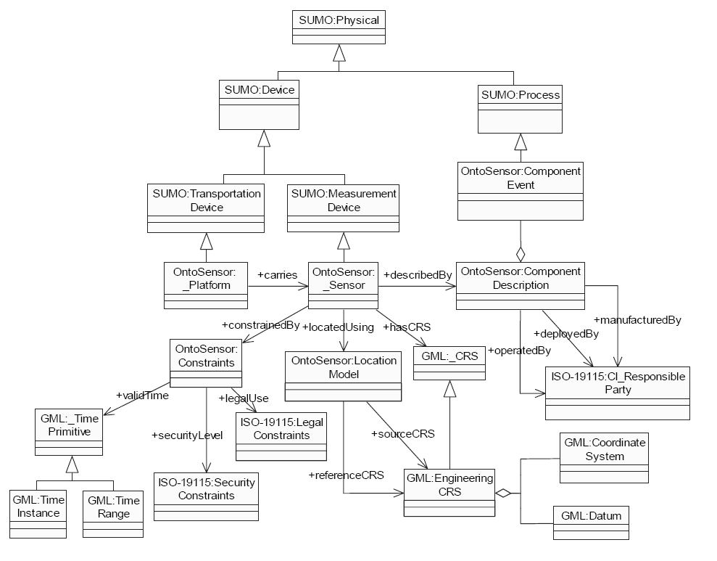
Ontosensor (1)
Aditional Constraints
Sensors
Time
Location Model

Slide 18
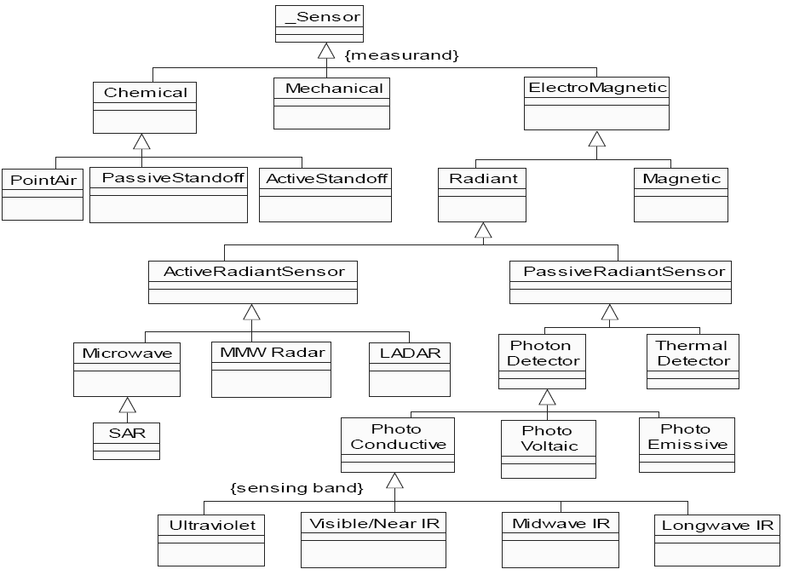
Ontosensor (2)

Slide 19
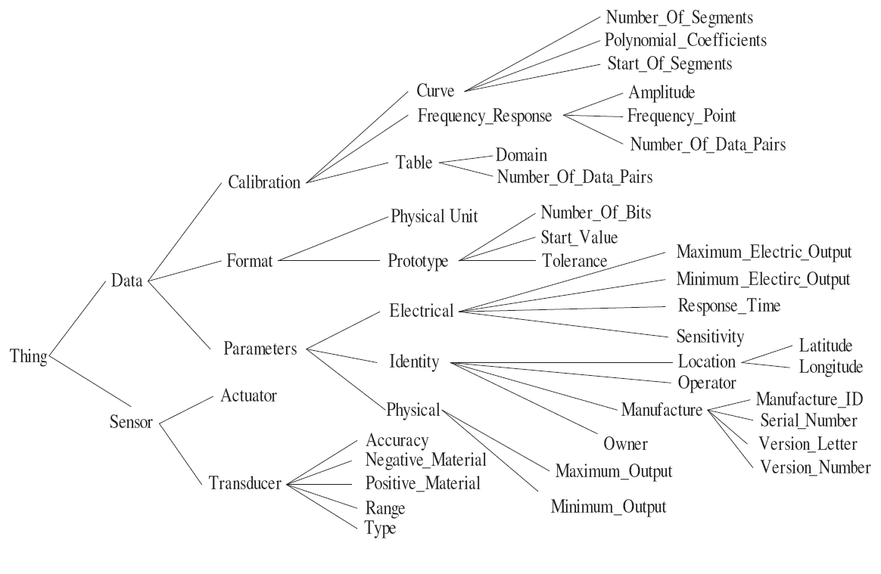
SHO

Slide 20
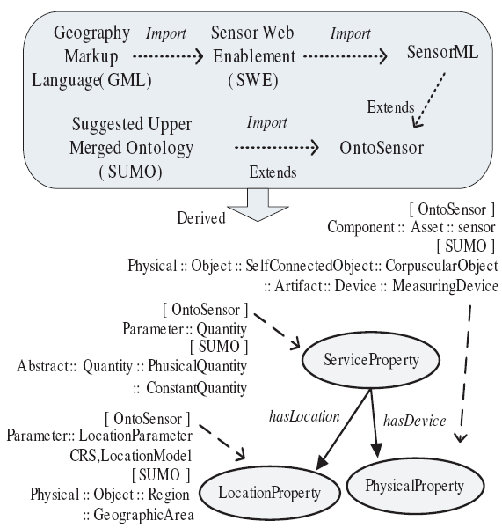
Avancha (1)

Slide 21
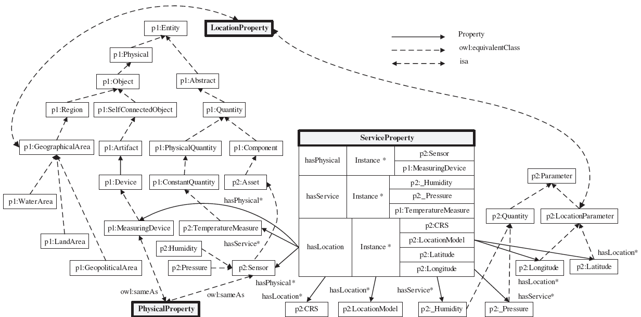
Avancha (2)

